Slide 1
Manejo Antibiótico en Sepsis: Mitos y Realidades
Arturo Galindo Fraga

Slide 2

Uso de antibióticos y mortalidad
No todo son antibióticos
Esquemas de tratamiento
Conclusiones

Slide 3
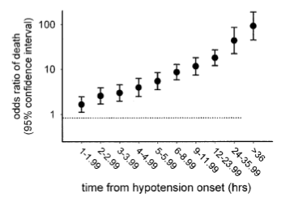
Antibióticos y sepsis
Difícil tener ensayos clínicos controlados
Tiempo de hipotensión a tratamiento ABX adecuado
Crit Care Med 2006;34(6):1589–96.

Slide 4
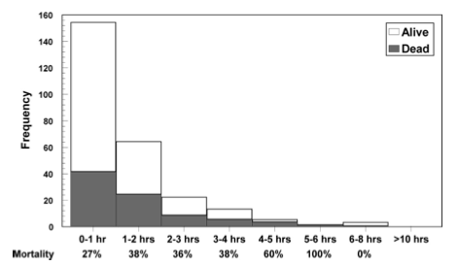
Antibióticos y sepsis
Tiempo de terapia temprana dirigida a metas a ABX
Crit Care Med 2010;38(4):1045–53.

Slide 5

Antibióticos
Existen múltiples estudios observacionales que ha demostrado que la administración de antibiótico oportuna se asocial fuertemente con supervivencia
Notes:
Within an hour of diagnosis for severe sepsis or septic shock
Can mention de-escalation, recommended 7-10 day course.

Slide 6
Control de foco. No todo son antibióticos
Tampoco hay estudios clínicos controlados
En fascitis necrotizante, hay múltiples series de casos que han mostrado que con un abordaje quirúrgico agresivo, la resolución de la sepsis es más rápida y en más casos
Sudarsky LA, Laschinger JC, Coppa GF, Spencer FC. Improved results from a standardized approach in treating patients with necrotizing fasciitis. Ann Surg 1987;206(5):661–5.
Moss RL, Musemeche CA, Kosloske AM. Necrotizing fasciitis in children: Prompt recognition and aggressive therapy improve survival. J Pediatr Surg 1996;31:1142-6.
Freischlag JA, Ajalat G, Busuttil RW: Treatment of necrotizing soft tissue infections: The need for a new approach. Am J Surg 149:751-755, 1985
En opinión de los expertos, se debe identificar la fuente de la infección y establecer un manejo agresivo cuando es posible
Marshall JC, Maier RV, Jimenez M, et al. Source control in the management of severe sepsis and septic shock: an evidence-based review. Crit Care Med 2004;32:S513-26

Slide 7

El tratamiento antibiótico está incluído desde el inicio de The Surviving Sepsis Campaign
Los antibióticos adecuados, en un tiempo adecuado, reducen la mortalidad de los pacientes críticos
Iregui M, Ward S, Sherman G, Fraser VJ, Kollef MH. Clinical importance of delays in
the initiation of appropriate antibiotic treatment for ventilator-associated pneumonia. Chest Journal. Jul 2002;122(1):262-268.
Leibovici L, Shraga I, Drucker M, et al: The benefit of appropriate empirical antibiotic treatment in patients with bloodstream infection. Journal of Internal Medicine. 1998;244(5):379–386.

Slide 8
Control de foco
No debe quedarse uno tranquilo sin identificar el foco
Si se encuentra, y es posible removerlo… ¡hay que hacerlo!
Notes:
Take our lines, drain abscesses, debride purulent tissues.

Slide 9
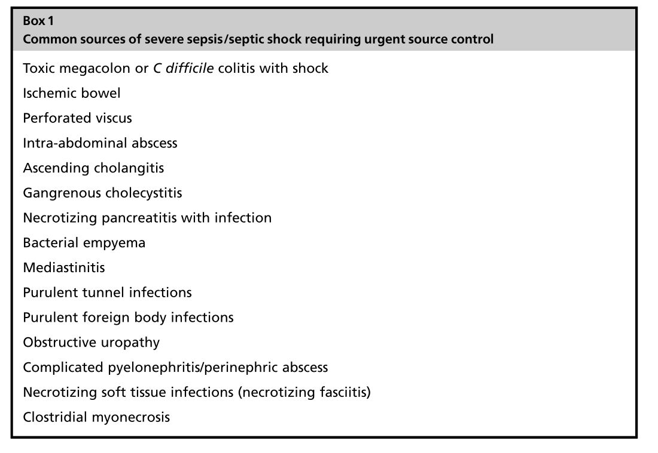
Kumar A. Optimizing Antimicrobial Therapy in Sepsis and Septic Shock. Critical Care Clinics. 2009;25(4):733-751. doi:10.1016/j.ccc.2009.08.004.

Slide 10
Tratamiento
Protocolo de Rivers (2001) → primeras 6 horas
  Oxigenación, ventilación, circulación
  Terapia farmacológica (antibióticos)
  Control de la fuente de la sepsis
Antibióticos a la hora del diagnóstico de sepsis o choque séptico
  2 hemocultivos
  Cobertura de Gram positivos y Gram negativos
    Incluir SARM, bacilos gram (-) altamente resistentes, anaerobios, ¿hongos?
Notes:
Cada hora de retraso en la administracion de abx la mortalidad aumenta un 8%
Paginas 1012 y 1013 de “Tintinalli´s Emergency Medicine. 7th Edition”
50% no se identifica

Slide 11
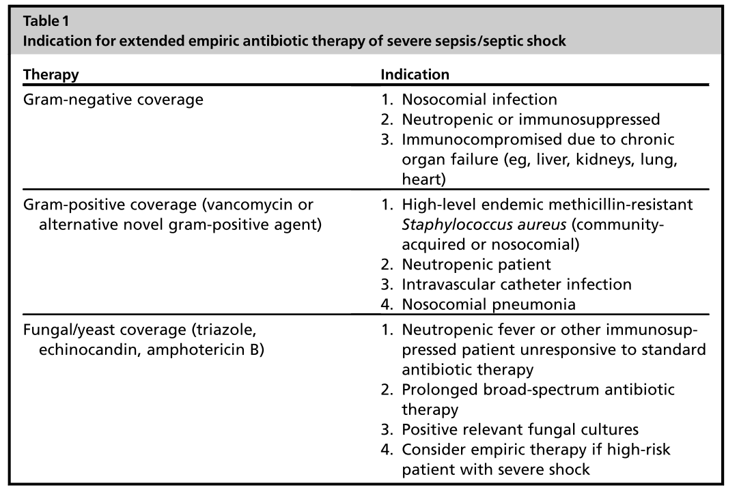
Crit Care Clin. 2009;25(4):733-751

Slide 12
Tratamiento
Sin sospecha de Pseudomonas → vancomicina + 1 de los siguientes:
  Cefalosporina de 3era (ceftriaxona) o 4rta generación (cefepime)
  Beta lactámico antipseudomonas (piperacilina/tazobactam)
  Carbapenémico
Sospecha de Pseudomonas → vancomicina + 2 de los siguientes:
  Cefalosporina (ceftazidima, cefepime)
  Carbapenémico
  Beta lactámico antipseudomonas
  Fluoroquinolona con actividad anti-pseudomonas (ciprofloxacina)
  Aminoglucósido
Antifúngico

Slide 13
…
Terapia anti-infecciosa inicial empírica debe incluir uno o más fármacos que tienen actividad contra los patógenos probables
Los pacientes con sepsis grave y shock séptico el régimen inicial debe incluir dos o más antibióticos β-lactámicos de espectro extendido
Una vez que un agente patógeno se aísla, la monoterapia es adecuada para la mayoría de las infecciones
Crit Care Clin 2009;25(4):733-751

Slide 14
Con los patrones de resistencia actual
Basar los antibióticos de acuerdo a la flora local
La monoterapia es adecuada en la mayoría de los pacientes
Desescalar cuando sea adecuado. Evaluar diariamente esta posibilidad
Crit Care Med 2012;40(5):1404-1409.

Slide 15
Desescalamiento
Apoyo a la clínica de biomarcadores (p. ej. procalcitonina)
El uso de terapia combinada no se recomienda más allá de 3-5 días
La antibioticoterapia se recomienda por 7-10 días. Esquemas más largos en condiciones particulares

